Slide 1
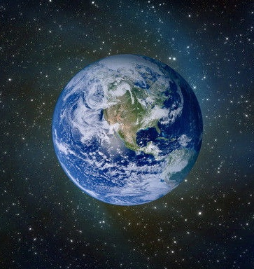
我们看到的这个晶莹的球体，就是我们美丽的家园、人类唯一生存的家园—地球。今天我们就一起学习《只有一个地球》。

Slide 2
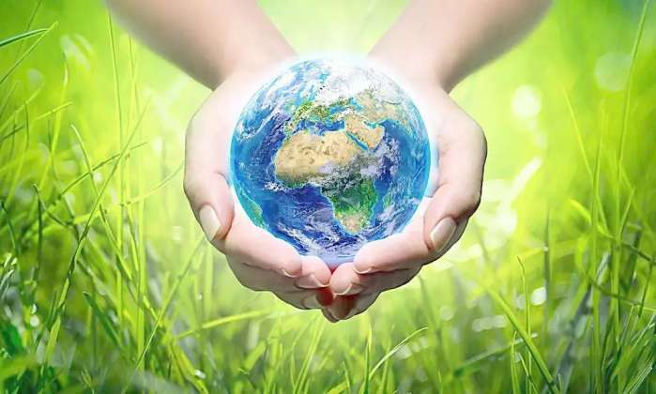
人教版 语文 六年级 上册
18 只有一个地球
第一课时
第二课时

Slide 3
第一课时
朗读课文 扫清障碍
yínɡ
ɡuǒ
lán
ǎi
zī
我会写
莹
裹
篮
蔼
资
kuànɡ
kānɡ
kǎi
ɡònɡ
làn
jī
dǔ
矿
慷
慨
贡
滥
基
睹

Slide 4
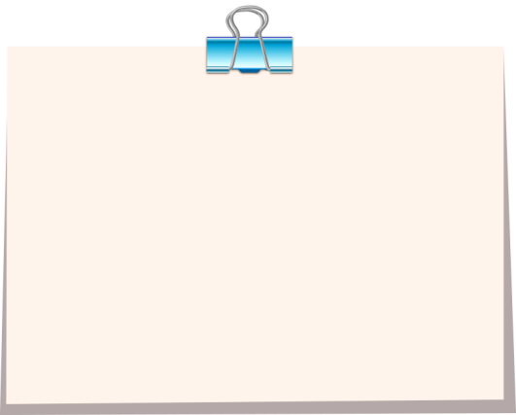
生字归类
莹
裹
篮
蔼
资
矿
慷
慨
贡
滥
睹
基
上下 结构
上中下 结构
左右 结构

Slide 5
识字方法
加一加：次+贝=资
工+贝=贡
目+者=睹
换一换：蓝 篮
姿 资
糠 慷
概 慨

Slide 6
易写错
ɡuǒ
不要多写横
裹
巧记：衣服里面藏个果。

Slide 7
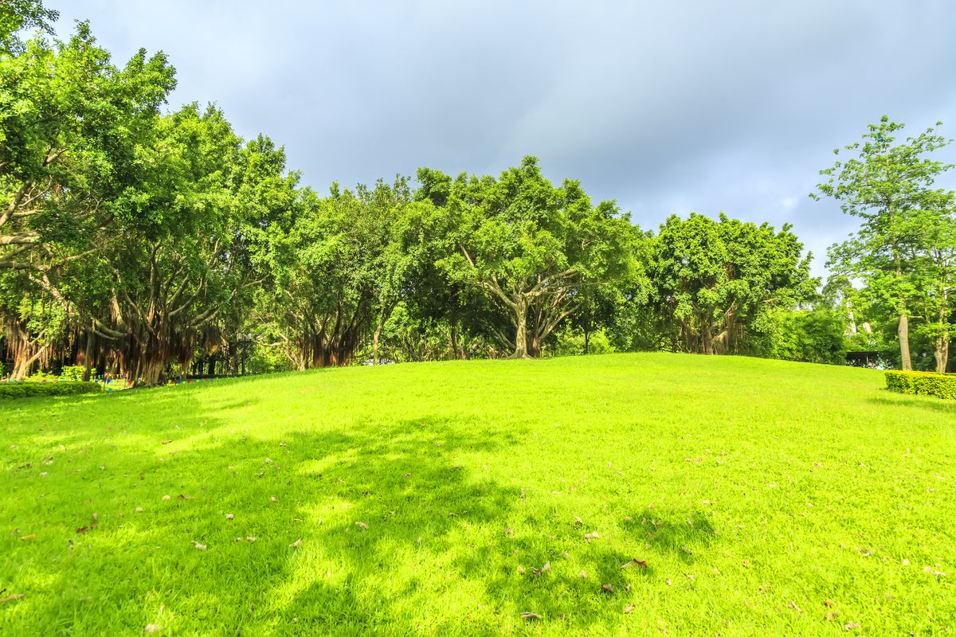
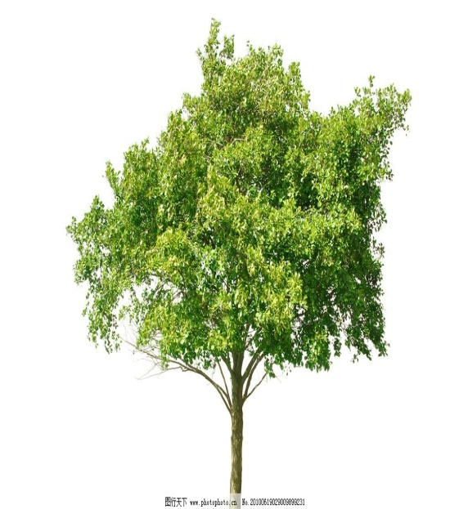
识字游戏
植树游戏
慷慨
资源
和蔼
矿产
晶莹

Slide 8
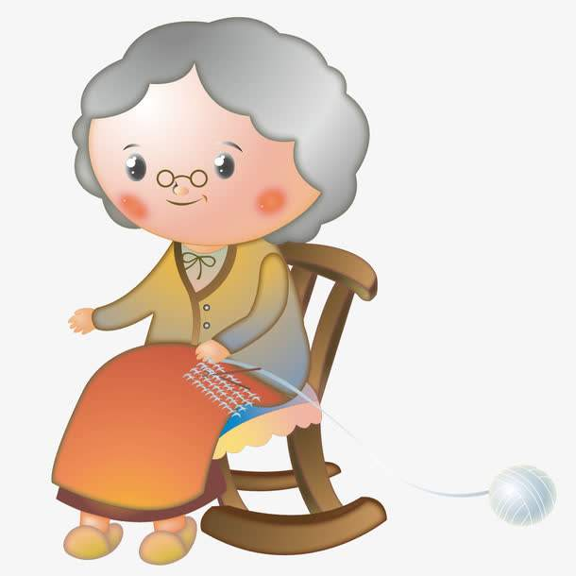
词语解释
和蔼可亲：
态度温和，可以亲近。
她对人总是和蔼可亲,一团和气。
璀璨：
形容光彩鲜明耀眼。
深蓝色的天空中布满了璀璨的星星。

Slide 9
晶莹：
光亮而透明。文中指地球的外表光亮而透明。
恩赐：
原指帝王给予赏赐，现泛指因怜悯而施舍。
威胁：
用威力逼迫、恫吓，使人屈服。文中指自然资源被破坏及一系列的生态灾难，会对人类的生存造成极大的危害，甚至最终使人类无法生存下去。

Slide 10
整体感知
自读课文，想想课文写了地球哪几方面的内容？
1.同茫茫宇宙相比，地球是渺小的。（1、2）
2.地球所拥有的自然资源是有限的。（3、4）
3.人类无法移居到别的星球上去。（5、6、7）
4.号召人类保护地球。（8、9）
（课后第一题）

Slide 11
遨游太空的宇航员发出“我们这个地球太可爱了，同时又太容易破碎了”的感叹,用自己的话，说说你能想到的原因。
对于升上太空的宇航员来说,地球显得太小太珍贵了。
因为我们人类的活动，环境问题日益严重，所以说地球太容易破碎了。

Slide 12
课堂演练
一、火眼金睛（辨字组词）。
葛（ ） 篮（ ） 莹（ ）
蔼（ ） 蓝（ ） 萤（ ）
诸葛
篮球
晶莹
和蔼
蓝色
萤火虫

Slide 13
二、根据意思，写出相应的词语。
1.光亮而透明。（ ）
晶莹
2.原指帝王给予赏赐，现泛指因怜悯而施舍。（ ）
恩赐
3.用威力逼迫、恐吓，使人屈服。（ ）
威胁
4.形容光彩鲜明耀眼。（ ）
璀璨
5.态度温和，可以亲近。（ ）
和蔼可亲

Slide 14
三、找出文中具体写地球美丽壮观的句子。
映入眼帘的是一个晶莹的球体，上面蓝色和白色的纹痕相互交错，周围裹着一层薄薄的水蓝色“纱衣”。
字词听写

Slide 15
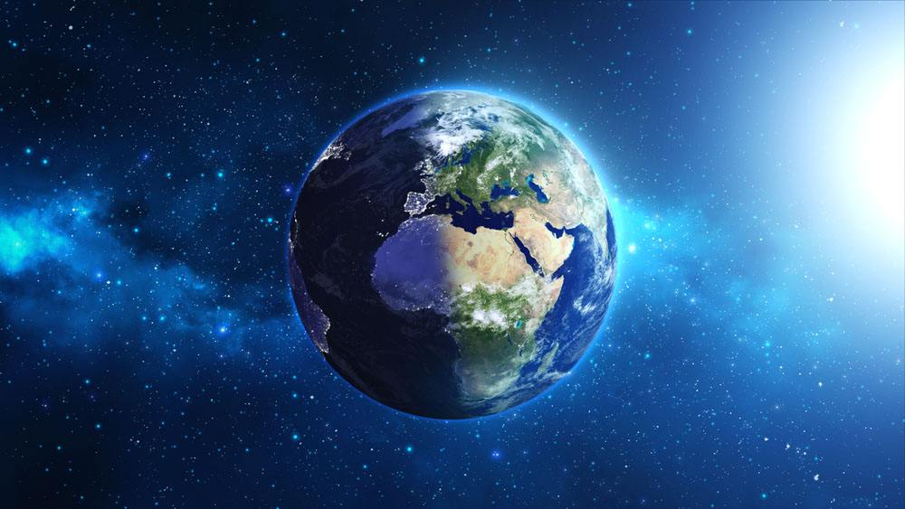
第二课时
上节课我们从不同方面了解了地球，原来地球并不像我们看到的这般包罗万象，她也有脆弱的一面，也需要我们去爱护。今天我们就一起来认识一下我们的地球吧！

Slide 16
互动课堂
默读第1、2自然段，交流宇航员在太空遥望地球所看到的景象。

Slide 17
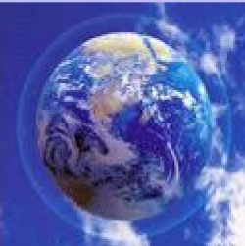
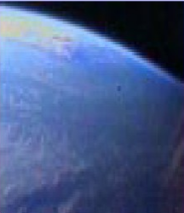
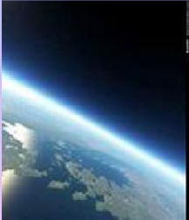
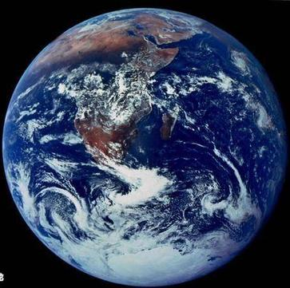
据有幸飞上太空的宇航员介绍，他们在天际遨游时遥望地球，映入眼帘的是一个晶莹的球体，上面蓝色和白色的纹痕相互交错，周围裹着一层薄薄的水蓝色“纱衣”。

Slide 18
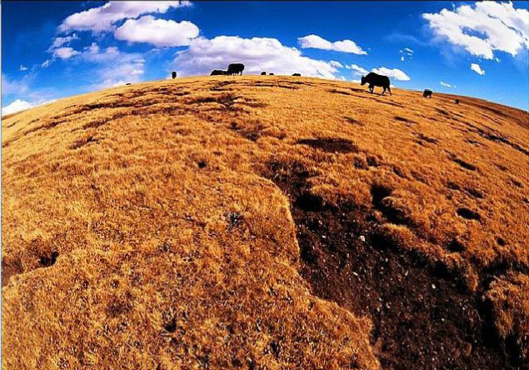
地球，这位人类的母亲，这个生命的摇篮，是那样美丽壮观，和蔼可亲。
美丽壮观
和蔼可亲

Slide 19
句子品析
地球，这位人类的母亲，这个生命的摇篮，是那样的美丽壮观，和蔼可亲。
把“地球”比作“母亲”，说明地球给人类生命；把“地球”比作“摇篮”，说明地球哺育我们成长。让我们感受到地球是那么美丽，那么亲切。
带着感情读一读这句话，要把地球的美读出来。

Slide 20
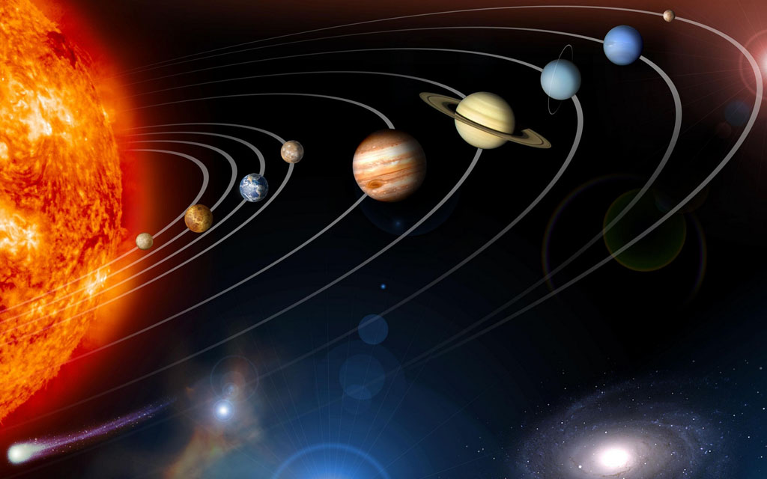
地球在太阳系运行的情况
点
击
图
片
观
看

Slide 21
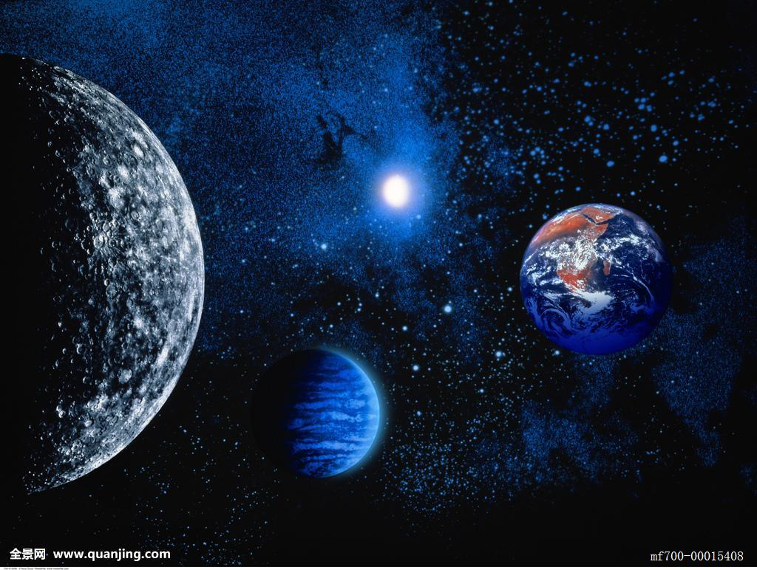
列数字
在群星璀璨的宇宙中，地球是一个半径约为6400千米的星球。同茫茫宇宙相比，地球是渺小的。它只有这么大，不会再长大。
渺小
作比较
人类的活动范围非常有限

Slide 22
分组读第3、4自然段，说一说：这一部分主要围绕哪句话来讲的？为了说明这一问题，举了哪些例子？
地球所拥有的自然资源也是有限的。

Slide 23
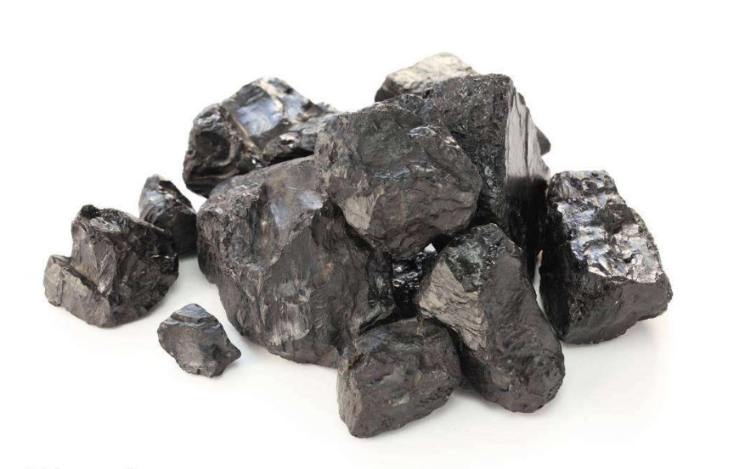
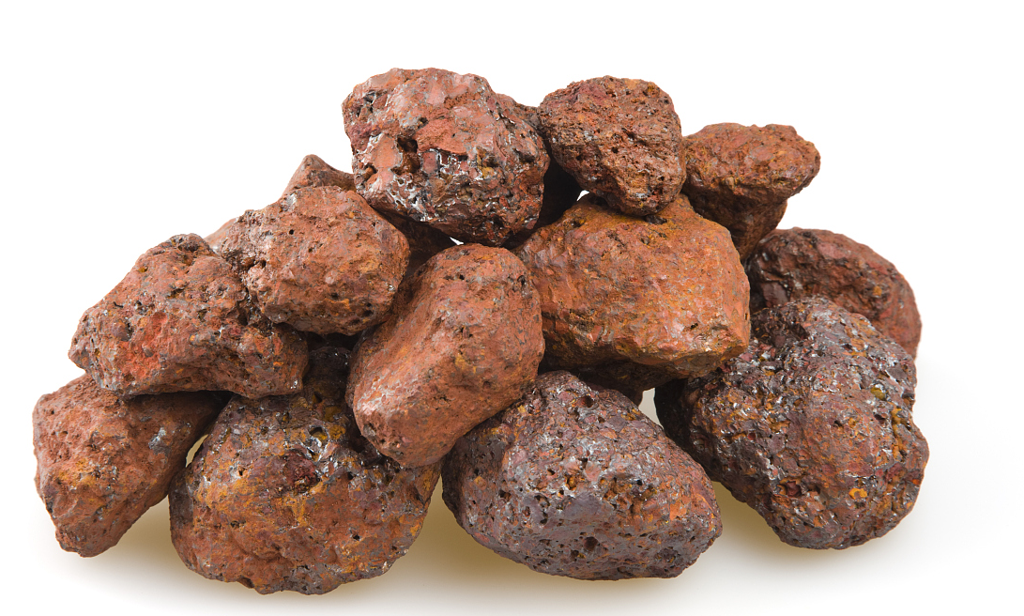
举例子
拿矿产资源来说，它不是谁的恩赐，而是经过几百万年，甚至几亿年的地质变化才形成的。
你知道哪些矿产资源？
煤
铁
石油

Slide 24
地球是无私的，它向人类慷慨地提供矿产资源。但是，如果不加节制地开采，必将加速地球上矿产资源的枯竭。
矿产资源
形成漫长
不加节制地开采
枯竭

Slide 25
分类别
人类生活所需要的水资源、土地资源、生物资源等，本来是可以不断再生，长期给人类作贡献的。
“原先、先前”的意思。准确地点明了这些资源已遭受破坏，强调了原先的可再生性，突出了现在的不可再生性，体现了说明文语言的科学性、严谨性。

Slide 26
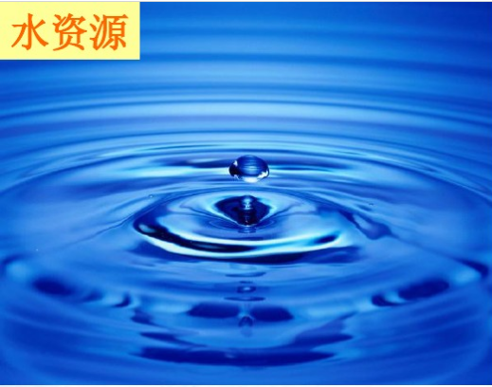
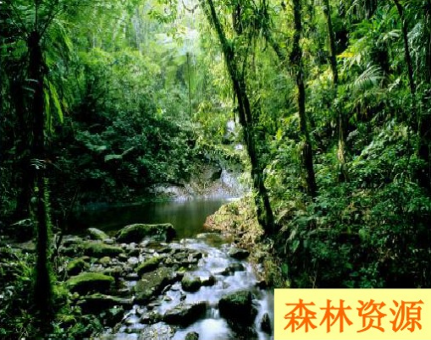
水资源
森林资源

Slide 27
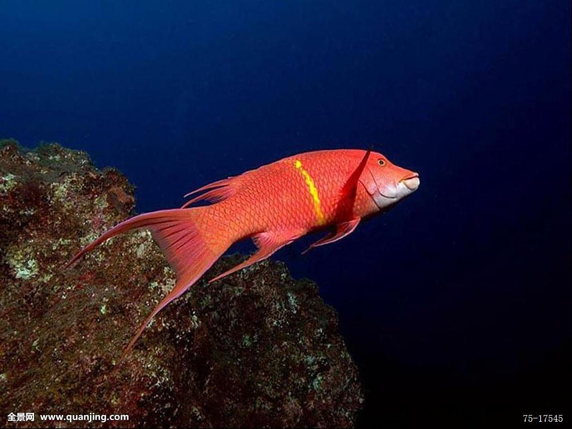
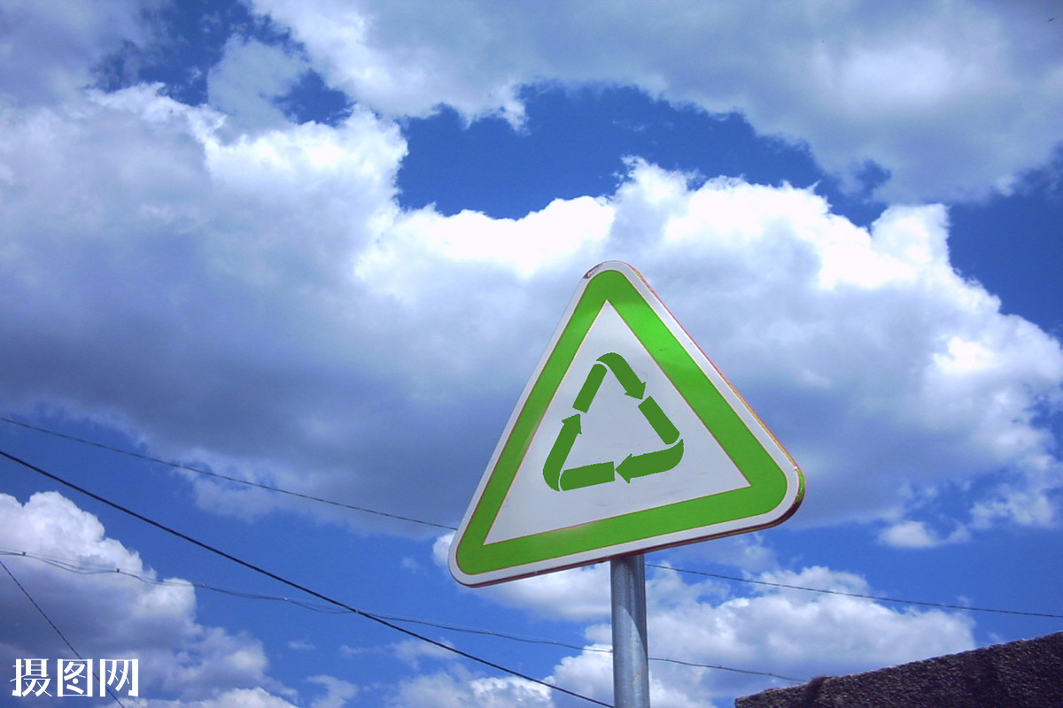
生物资源
大气资源

Slide 28
（ ），因为人们随意毁坏自然资源，不顾后果地滥用化学品，（ ）使它们不能再生，（ ）造成了一系列生态灾难，给人类生存带来了严重的威胁。
但是
不但
还

Slide 29
小组讨论：
什么是生态灾难？结合我们的生活环境，说说你平时看到哪些行为造成了生态灾难？
（课后第三题）

Slide 30
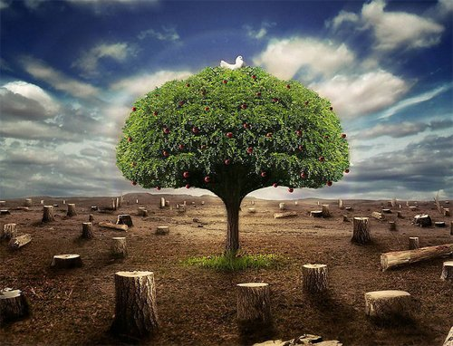
乱砍乱伐

Slide 31
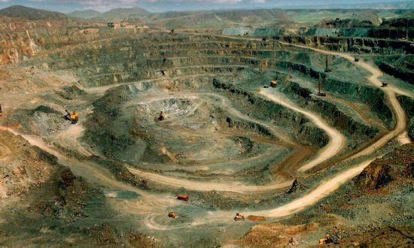
无节制开采

Slide 32
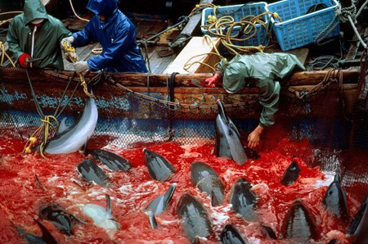
大肆捕杀 血流成河

Slide 33
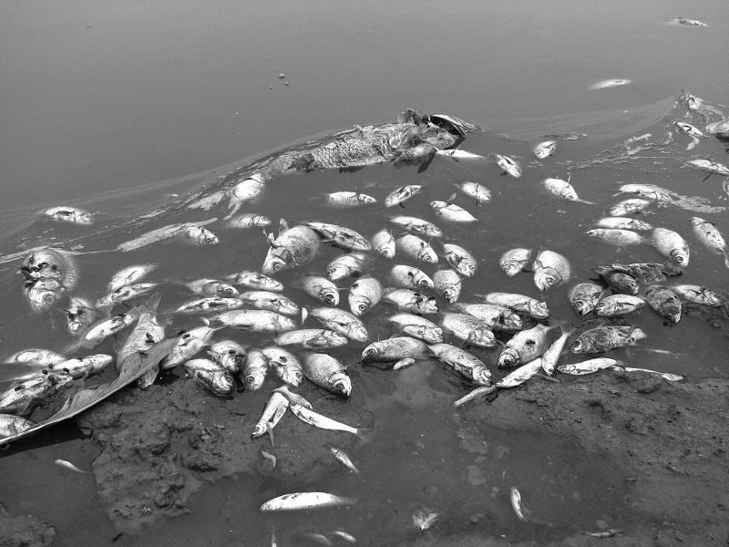
恶劣生态 鱼的杀手

Slide 34
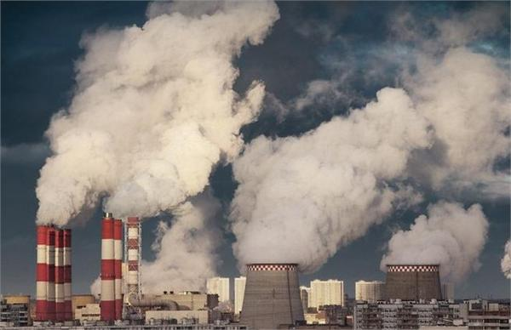
可怕的大气污染

Slide 35
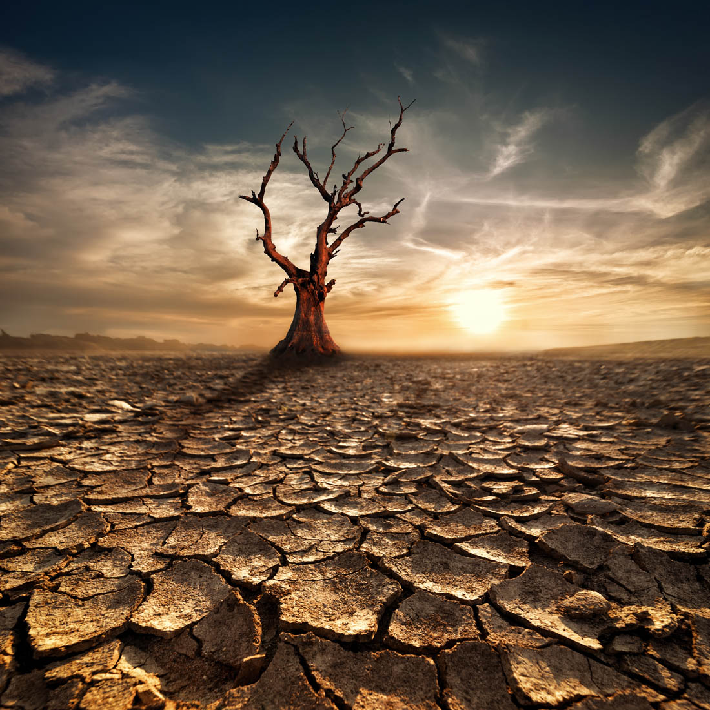
甘甜的水在哪里？

Slide 36
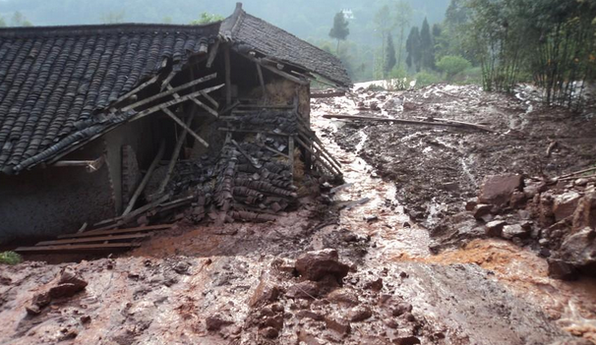
山洪如猛兽般暴发

Slide 37
每天，我们的地球上有15亿人呼吸着受污染的空气，至少800人因此死亡。
每天，我们的地球有1500吨氟利昂排入大气层，严重破坏着地球的外衣。
每天，我们的地球有1500人死于饮用不洁水造成的疾病。
每天，我们的地球有12000桶石油泄漏到海洋里。
每天，我们的地球有55000公顷的土地变成不毛之地。
每天，我们的地球有55000公顷的森林因大火砍伐毁于一旦。
每天，我们的地球有800亿吨水在悄然流亡。
面对这些触目惊心的数字，此时你有怎样的感受呢？

Slide 38
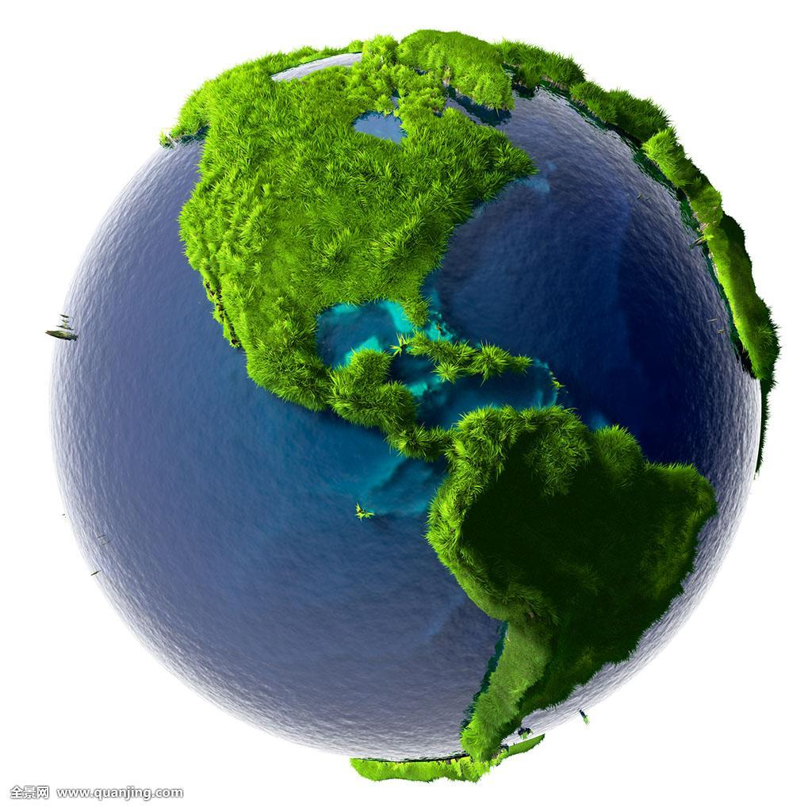
你想对地球母亲说些什么呢？

Slide 39
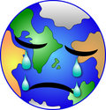
地球妈妈，因为人类没有好好地保护你，你原来是那样美丽壮观，和蔼可亲，而现在却面容憔悴，伤痕累累。

Slide 40
有人可能会说：既然地球上的资源那么有限，我们就到别的星球上去生活吧！可不可以呢？默读课文5-7自然段，寻找答案。

Slide 41
强调了目前的研究成果还只限于这个范围。“至少”是“最少”的意思，又进一步说明了距离的遥远。
科学家已经证明，至少在以地球为中心的40万亿千米的范围内，没有适合人类居住的第二个星球。人类不能指望地球被破坏以后再移居到别的星球上去。
人类目前无法移居

Slide 42
有感情地朗读最后两个自然段，联系前文说一说为什么说“地球太可爱了，同时又太容易破碎了”？

Slide 43
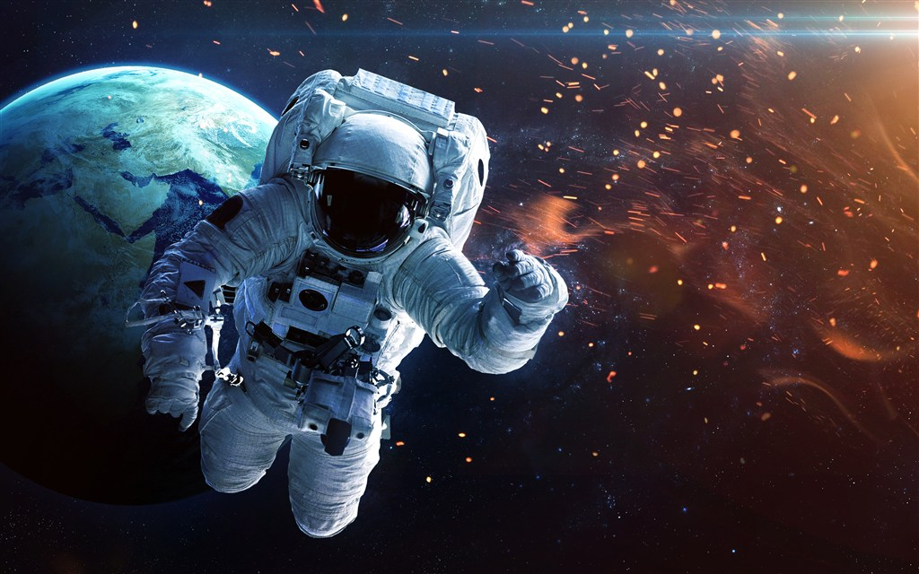
我们这个地球太可爱了，同时又太容易破碎了！

Slide 44
说地球“可爱”，是因为地球无私地养育着人类，孕育着万物；
说地球“太容易破碎”，是因为地球很容易因各种原因受到伤害，如资源枯竭的危机。

Slide 45
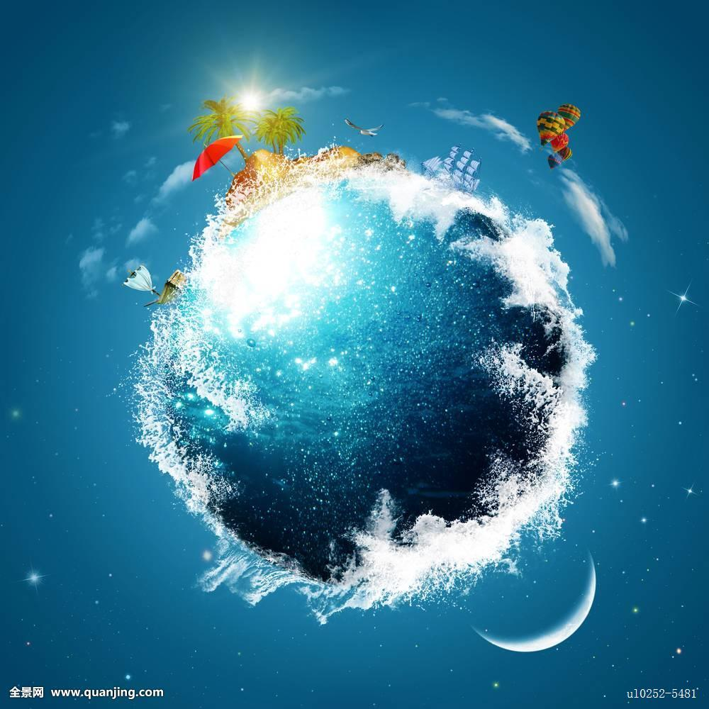
只有一个地球，如果它被破坏了，我们别无去处。如果地球上的各种资源都枯竭了，我们很难从别的地方得到补充。
我们要精心地保护地球，保护地球的生态环境。让地球更好地造福于我们的子孙后代吧！

Slide 46
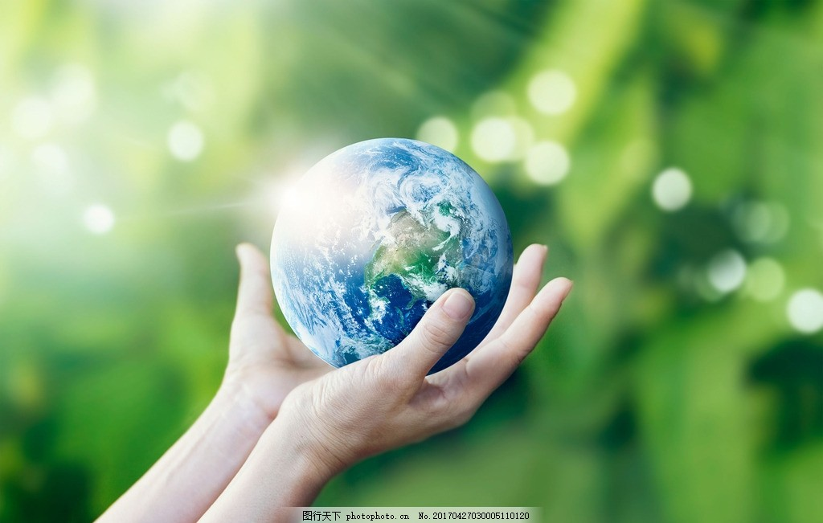
讨论：我们应该怎样保护地球？

Slide 47
联系生活写一条保护环境的宣传标语。
树木拥有绿色，地球才有脉搏。
地球是我家，绿化靠大家。
保护生态环境,共建美好家园。
（课后第三题）

Slide 48
结构梳理
只有一个地球
善待地球
就是善待自己
地球美丽、渺小
人类破坏资源
人类无法移居
保护地球

Slide 49
主题概括
这篇文章从人类生存的角度介绍了地球的有关知识，阐明了人类的生存“ ”的事实，呼吁人类应该 ， 。
只有一个地球
珍惜资源
保护地球

Slide 50
拓展延伸
保护环境，人人有责。
拯救地球，从生活中的细节做起。
地球是万物生灵共同的家园，共生共荣来自万物的和谐。

Slide 51
课堂演练
一、指出下列各句的说明方法。
A．举例子 B．打比方 C．作比较 D．列数字
D
1．地球是一个半径约为6400千米的星球。（ ）
2. 同茫茫宇宙相比，地球是渺小的。（ ）
3. 科学家们提出了许多设想，例如，在火星或者月球上建造移民基地。（ ）
C
A

Slide 52
二、根据课文内容填空。
通过学习，我们初步了解了地球，知道了它的样子非常（ ），但同宇宙相比又显得非常（ ）。它所蕴含的（ ），如果它被破坏，人类根本（ ）到别的星球。正是基于这些认识，文章向人类发出了呼吁——（ ）。
美丽壮观
渺小
自然资源有限
无法移居
保护地球

Slide 53
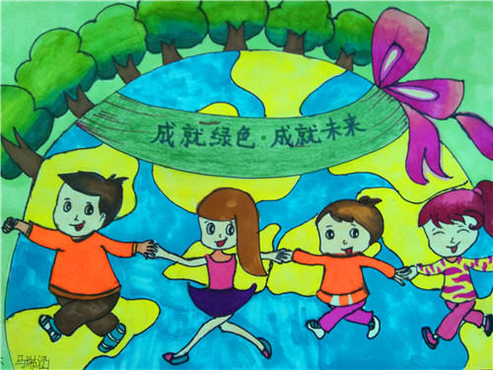
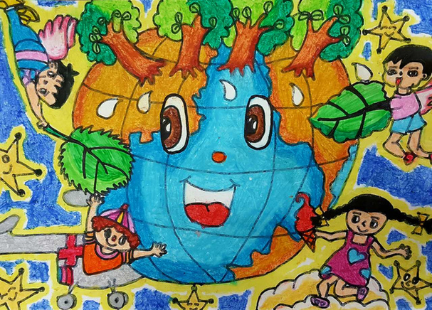
三、一起动手，画一幅环保宣传画。

Slide 54
QICAIKETANG
七彩课堂 伴你成长

